Slide 1
Средства индивидуальной защиты органов дыхания и кожи
10 класс. Тема 20. Д/з – подготовиться к контрольной работе по гл № 4

Slide 2
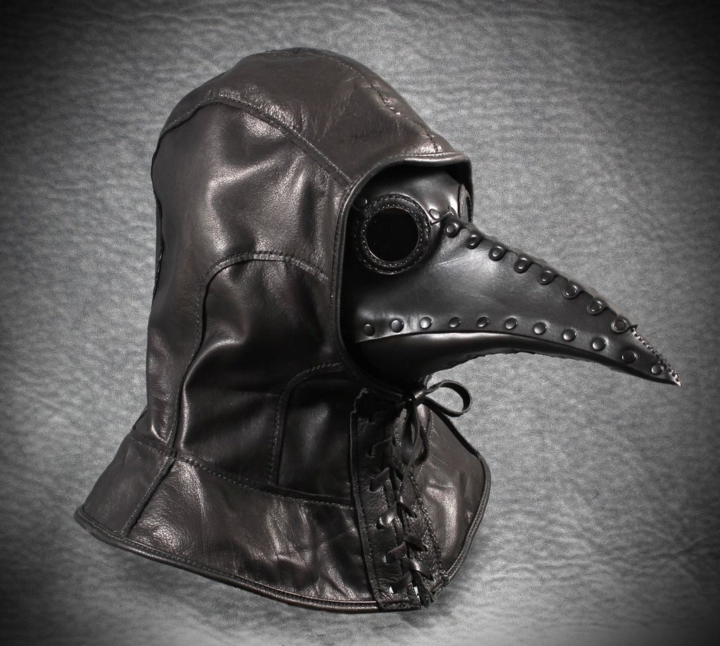

Slide 3
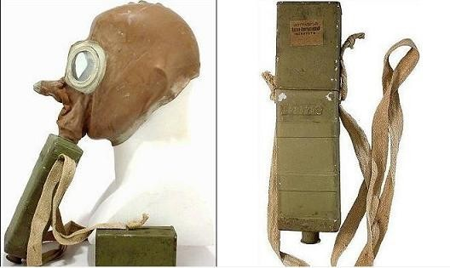
Противогаз Зелинского-Кумманта

Slide 4
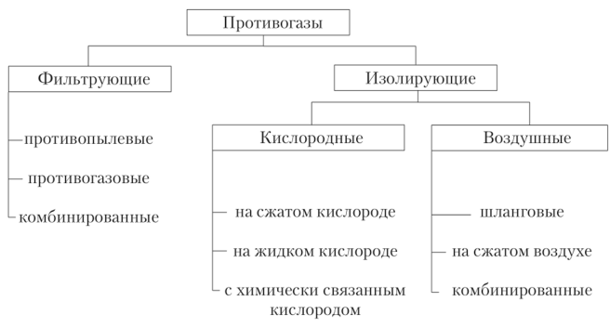

Slide 5
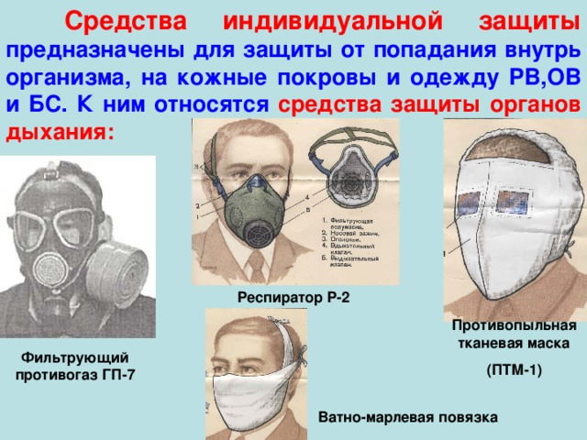

Slide 6
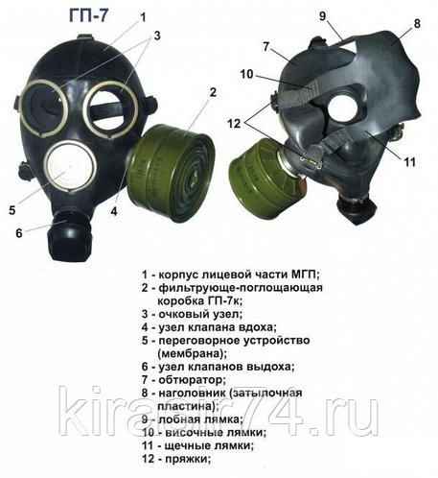

Slide 7
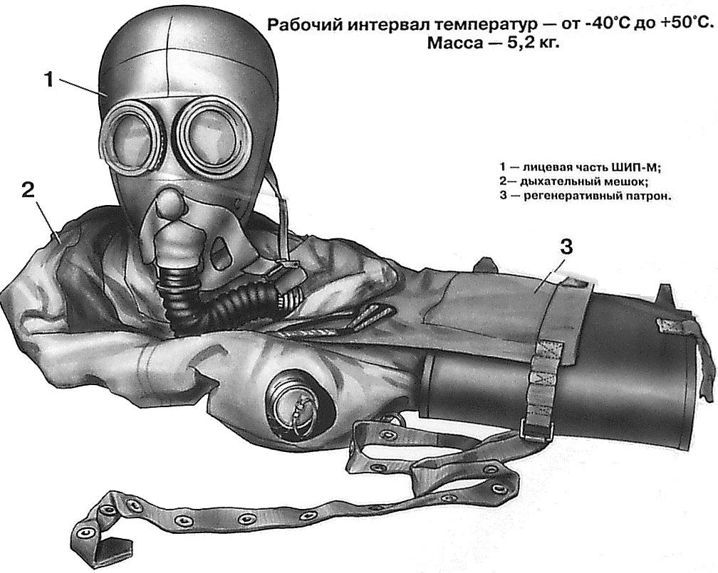

Slide 8
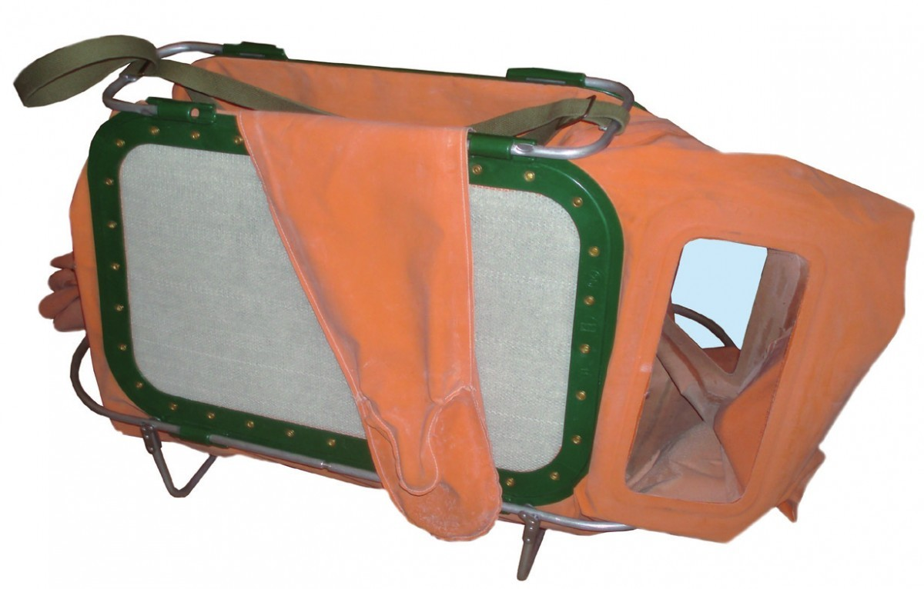
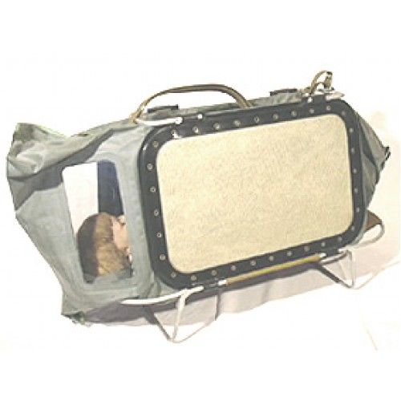
Камеры защитные детские

Slide 9
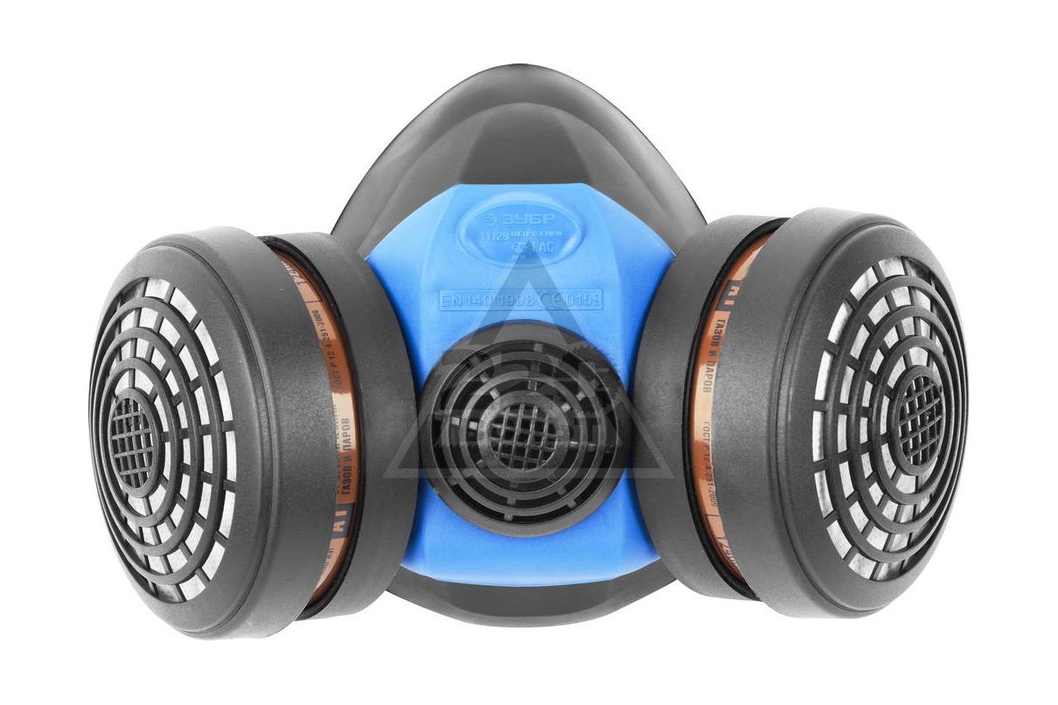
Респиратор

Slide 10
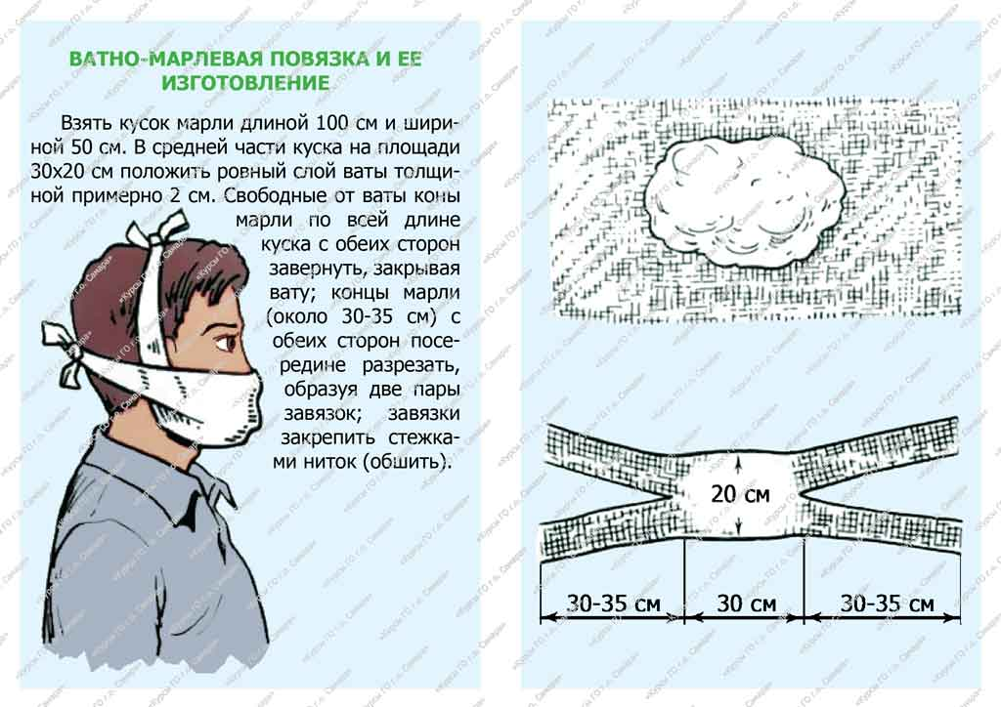
Ватно-марлевая повязка

Slide 11
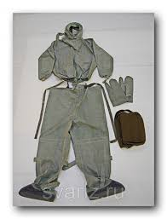
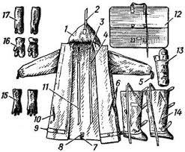
Средства индивидуальной защиты кожи

Slide 12
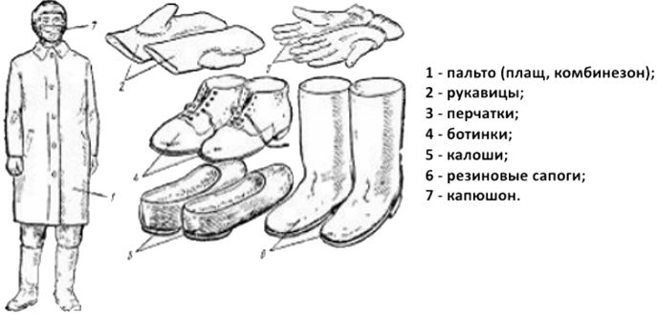
Подручные средства защиты кожи

Slide 13
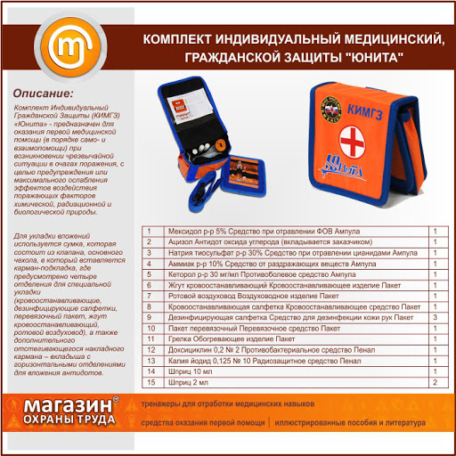

Slide 14
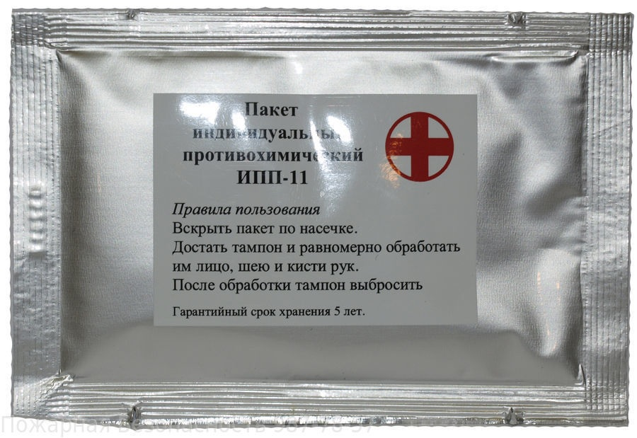
Индивидуальный противохимический пакет

Slide 15
